Slide 1
3、Spark环境搭建和使用方法
第9章 Spark

Slide 2

提纲
3.1 安装Spark
3.2 在pyspark中运行代码
3.3 开发Spark独立应用程序
3.4 Spark集群环境搭建
3.5 在集群上运行Spark应用程序

Slide 3
3.1 安装Spark
3.1.1 基础环境
3.1.2 下载安装文件
3.1.3 配置相关文件
3.1.4 Spark和Hadoop的交互

Slide 4
3.1.1 基础环境
安装Spark之前需要安装Linux系统、Java环境（Java8或JDK1.8以上版本）和Hadoop环境

Slide 5
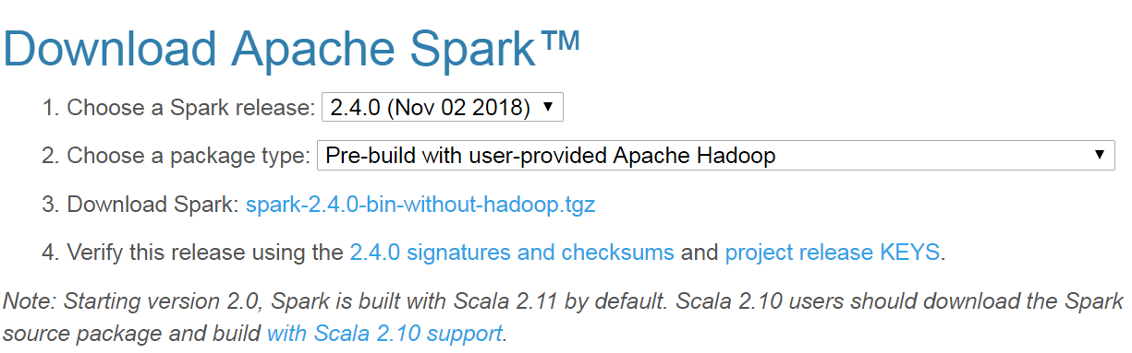
3.1.2 下载安装文件
Spark安装包下载地址： http://spark.apache.org
进入下载页面后，点击主页右侧的“Download Spark”按钮进入下载页面，下载页面中提供了几个下载选项，主要是Spark release及Package type的选择，如下图所示。第1项Spark release一般默认选择最新的发行版本，截至2019年1月份的最新版本为2.4.0（本教程采用2.4.0）。第2项package type则选择“Pre-build with user-provided Hadoop [can use with most Hadoop distributions]”，可适用于多数Hadoop版本。选择好之后，再点击第4项给出的链接就可以下载Spark了。

Slide 6
3.1.2 下载安装文件
解压安装包spark-2.4.0-bin-without-hadoop.tgz至路径 /usr/local：
$ sudo tar -zxf ~/下载/spark-2.4.0-bin-without-hadoop.tgz -C /usr/local/
$ cd /usr/local
$ sudo mv ./spark-2.4.0-bin-without-hadoop/ ./spark # 更改文件夹名
$ sudo chown -R hadoop ./spark

Slide 7
3.1.3 配置相关文件
（1）配置Spark 的classpath
$ cd /usr/local/spark
$ cp ./conf/spark-env.sh.template ./conf/spark-env.sh #拷贝配置文件
（2）编辑该配置文件，在文件最后面加上如下一行内容：
export SPARK_DIST_CLASSPATH=$(/usr/local/hadoop/bin/hadoop classpath)
保存配置文件后，就可以启动、运行Spark了
若需要使用HDFS中的文件，则在使用Spark前需要启动Hadoop

Slide 8
3.1.4 Spark和Hadoop的交互
Spark部署模式包括：
（1）Local模式：单机模式
（2）Standalone模式：使用Spark自带的简单集群管理器
（3）YARN模式：使用YARN作为集群管理器
（4）Mesos模式：使用Mesos作为集群管理器
经过上面的步骤以后，就在单台机器上按照“Hadoop（伪分布式）+Spark（Local模式）”这种方式完成了Hadoop和Spark组合环境的搭建。
Hadoop和Spark可以相互协作，由Hadoop的HDFS、HBase等组件负责数据的存储和管理，由Spark负责数据的计算。

Slide 9
3.2 在pyspark中运行代码
pyspark提供了简单的方式来学习Spark API
pyspark可以以实时、交互的方式来分析数据
pyspark提供了Python交互式执行环境

Slide 10
3.2 在pyspark中运行代码
pyspark命令及其常用的参数如下：
pyspark --master <master-url>
Spark的运行模式取决于传递给SparkContext的Master URL的值。Master URL可以是以下任一种形式：
（1）local 使用一个Worker线程本地化运行SPARK(完全不并行)。
（2） local[*] 使用逻辑CPU个数数量的线程来本地化运行Spark。
（3） local[K] 使用K个Worker线程本地化运行Spark（理想情况下，K应该根
据运行机器的CPU核数设定）。
（4）spark://HOST:PORT 连接到指定的Spark standalone master。默认端口
是7077。
（5）yarn-client 以客户端模式连接YARN集群。集群的位置可以在
HADOOP_CONF_DIR 环境变量中找到。
（6）yarn-cluster 以集群模式连接YARN集群。集群的位置可以在
HADOOP_CONF_DIR 环境变量中找到。
（7）mesos://HOST:PORT 连接到指定的Mesos集群。默认接口是5050
Notes:
https://www.cnblogs.com/zlslch/p/6638461.html
在Yarn-client模式下，Driver运行在Client上，通过ApplicationMaster向RM获取资源。本地Driver负责与所有的executor container进行交互，并将最后的结果汇总。结束掉终端，相当于kill掉这个spark应用。一般来说，如果运行的结果仅仅返回到terminal上时需要配置这个。
Spark Driver首选作为一个ApplicationMaster在Yarn集群中启动，客户端提交给ResourceManager的每一个job都会在集群的worker节点上分配一个唯一的ApplicationMaster,由该ApplicationMaster管理全生命周期的应用。因为Driver程序在YARN中运行，所以事先不用启动Spark Master/Client，应用的运行结果不能再客户端显示(可以在history server中查看)。

Slide 11
3.2 在pyspark中运行代码
在Spark中采用本地模式启动pyspark的命令主要包含以下参数： （1）--master：这个参数表示当前的pyspark要连接到哪个master，如果是local[*]，就是使用本地模式启动pyspark ，其中，中括号内的星号表示需要使用几个CPU核心(core)，也就是启动几个线程模拟Spark集群。 （2）--jars： 这个参数用于把相关的JAR包添加到CLASSPATH中；如果有多个jar包，可以使用逗号分隔符连接它们。

Slide 12
3.2 在pyspark中运行代码
比如，要采用本地模式，在4个CPU核心上运行pyspark：
$ cd /usr/local/spark
$ ./bin/pyspark --master local[4]
或者，可以在CLASSPATH中添加code.jar，命令如下：
$ cd /usr/local/spark
$ ./bin/pyspark --master local[4] --jars code.jar
可以执行“pyspark --help”命令，获取完整的选项列表，具体如下：
$ cd /usr/local/spark
$ ./bin/pyspark --help

Slide 13
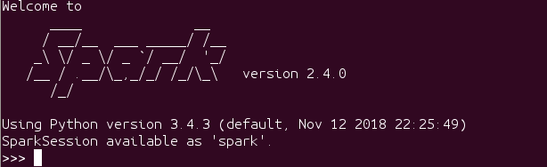
3.2 在pyspark中运行代码
执行如下命令启动pyspark（默认是local模式）：
$ cd /usr/local/spark
$ ./bin/pyspark
启动pyspark成功后在输出信息的末尾可以看到“>>>”的命令提示符

Slide 14
3.2 在pyspark中运行代码
可以在里面输入scala代码进行调试：
>>> 8*2+5
21
可以使用命令“exit()”退出pyspark：
>>> exit()

Slide 15
3.3 开发Spark独立应用程序
3.3.1 编写程序
3.3.2 通过spark-submit运行程序

Slide 16
3.3.1 安装编译打包工具
WordCount.py
1 from pyspark import SparkConf, SparkContext
2 conf = SparkConf().setMaster("local").setAppName("My App")
3 sc = SparkContext(conf = conf)
4 logFile = "file:///usr/local/spark/README.md"
5 logData = sc.textFile(logFile, 2).cache()
6 numAs = logData.filter(lambda line: 'a' in line).count()
7 numBs = logData.filter(lambda line: 'b' in line).count()
8 print('Lines with a: %s, Lines with b: %s' % (numAs, numBs))
对于这段Python代码，可以直接使用如下命令执行：
$ cd /usr/local/spark/mycode/python
$ python3 WordCount.py
执行该命令以后，可以得到如下结果：
Lines with a: 62, Lines with b: 30

Slide 17
3.3.2 通过spark-submit运行程序
可以通过spark-submit提交应用程序，该命令的格式如下：
spark-submit
--master <master-url>
--deploy-mode <deploy-mode> #部署模式
... #其他参数
<application-file> #Python代码文件
[application-arguments] #传递给主类的主方法的参数
可以执行“spark-submit --help”命令，获取完整的选项列表
$ cd /usr/local/spark
$ ./bin/spark-submit --help

Slide 18
3.3.2 通过spark-submit运行程序
Master URL可以是以下任一种形式： （1）local 使用一个Worker线程本地化运行SPARK(完全不并行)。 （2）local[*] 使用逻辑CPU个数数量的线程来本地化运行Spark。 （3）local[K] 使用K个Worker线程本地化运行Spark（理想情况下，K应该
根据运行机器的CPU核数设定）。 （4）spark://HOST:PORT 连接到指定的Spark standalone master。默认端
口是7077。 （5）yarn-client 以客户端模式连接YARN集群。集群的位置可以在
HADOOP_CONF_DIR 环境变量中找到。 （6）yarn-cluster 以集群模式连接YARN集群。集群的位置可以在
HADOOP_CONF_DIR 环境变量中找到。
（7）mesos://HOST:PORT 连接到指定的Mesos集群。默认接口是5050。

Slide 19
3.3.2 通过spark-submit运行程序
以通过 spark-submit 提交到 Spark 中运行，命令如下：
$ /usr/local/spark/bin/spark-submit /usr/local/spark/mycode/python/WordCount.py
可以在命令中间使用“\”符号，把一行完整命令“人为断开成多行”进行输入，效果如下：
$ /usr/local/spark/bin/spark-submit \
> /usr/local/spark/mycode/python/WordCount.py
上面命令的执行结果如下：
Lines with a: 62, Lines with b: 30
为了避免其他多余信息对运行结果的干扰，可以修改log4j的日志信息显示级别：
log4j.rootCategory=INFO, console
修改为
log4j.rootCategory=ERROR, console

Slide 20
3.4 Spark集群环境搭建
3.4.1 集群概况
3.4.2 准备工作：搭建Hadoop集群环境
3.4.3 安装Spark
3.4.4 配置环境变量
3.4.5 Spark配置
3.4.6 启动Spark集群
3.4.7 关闭Spark集群

Slide 21

3.4.1 集群概况
采用3台机器（节点）作为实例来演示如何搭建Spark集群
其中1台机器（节点）作为Master节点
另外两台机器（节点）作为Slave节点（即作为Worker节点），主机名分别为Slave01和Slave02
Master
Slave01
Slave02

Slide 22
3.4.2 准备工作：搭建Hadoop集群环境
Spark+HDFS运行架构

Slide 23
3.4.3 安装Spark
在Master节点上，访问Spark官网下载Spark安装包
sudo tar -zxf ~/下载/spark-2.4.0-bin-without-hadoop.tgz -C /usr/local/
cd /usr/local
sudo mv ./spark-2.4.0-bin-without-hadoop/ ./spark
sudo chown -R hadoop ./spark

Slide 24
3.4.4 配置环境变量
在Master节点主机的终端中执行如下命令：
$ vim ~/.bashrc
在.bashrc添加如下配置：
export SPARK_HOME=/usr/local/spark
export PATH=$PATH:$SPARK_HOME/bin:$SPARK_HOME/sbin
运行source命令使得配置立即生效：
$ source ~/.bashrc

Slide 25
3.4.5 Spark配置
（1）配置slaves文件
将 slaves.template 拷贝到 slaves
$ cd /usr/local/spark/
$ cp ./conf/slaves.template ./conf/slaves
slaves文件设置Worker节点。编辑slaves内容,把默认内容localhost替换成如下内容：
Slave01 Slave02

Slide 26
3.4.5 Spark配置
（2）配置spark-env.sh文件
将 spark-env.sh.template 拷贝到 spark-env.sh
$ cp ./conf/spark-env.sh.template ./conf/spark-env.sh
编辑spark-env.sh,添加如下内容：
export SPARK_DIST_CLASSPATH=$(/usr/local/hadoop/bin/hadoop classpath)
export HADOOP_CONF_DIR=/usr/local/hadoop/etc/hadoop
export SPARK_MASTER_IP=192.168.1.104

Slide 27
3.4.5 Spark配置
配置好后，将Master主机上的/usr/local/spark文件夹复制到各个节点上，在Master主机上执行如下命令：
cd /usr/local/
tar -zcf ~/spark.master.tar.gz ./spark
cd ~
scp ./spark.master.tar.gz slave01:/home/hadoop
scp ./spark.master.tar.gz slave02:/home/hadoop
在slave01,slave02节点上分别执行下面同样的操作：
sudo rm -rf /usr/local/spark/
sudo tar -zxf ~/spark.master.tar.gz -C /usr/local
sudo chown -R hadoop /usr/local/spark

Slide 28
3.4.6 启动Spark集群
（1）首先启动Hadoop集群。在Master节点主机上运行如下命令：
$ cd /usr/local/hadoop/
$ sbin/start-all.sh
（2）启动Master节点
在Master节点主机上运行如下命令：
$ cd /usr/local/spark/
$ sbin/start-master.sh
（3）启动所有Slave节点
在Master节点主机上运行如下命令：
$ sbin/start-slaves.sh

Slide 29
3.4.6 启动Spark集群
（4）在浏览器上查看Spark独立集群管理器的集群信息
在Master主机上打开浏览器，访问http://master:8080,如下图：

Slide 30
3.4.7 关闭Spark集群
在Master节点上执行下面命令
（1）关闭Master节点
$ sbin/stop-master.sh
（2）关闭Worker节点
$ sbin/stop-slaves.sh
（3）关闭Hadoop集群
$ cd /usr/local/hadoop/
$ sbin/stop-all.sh

Slide 31
3.5 在集群上运行Spark应用程序
3.5.1 启动Spark集群
3.5.2 采用独立集群管理器
3.5.3 采用Hadoop YARN管理器

Slide 32
3.5.1 启动Spark集群
请登录Linux系统，打开一个终端，启动Hadoop集群
$ cd /usr/local/hadoop/
$ sbin/start-all.sh
启动Spark的Master节点和所有slaves节点
$ cd /usr/local/spark/
$ sbin/start-master.sh
$ sbin/start-slaves.sh

Slide 33
3.5.2 采用独立集群管理器
（1）在集群中运行应用程序
向独立集群管理器提交应用，需要把spark://master:7077作为主节点参数递给spark-submit
可以运行Spark安装好以后自带的样例程序SparkPi，它的功能是计算得到pi的值（3.1415926）
$ cd /usr/local/spark/
$ bin/spark-submit \
> --master spark://master:7077 \
> /usr/local/spark/examples/src/main/python/pi.py 2>&1 | grep "Pi is roughly"

Slide 34
3.5.2 采用独立集群管理器
（2）在集群中运行pyspark
也可以用pyspark连接到独立集群管理器上
$ cd /usr/local/spark/
$ bin/pyspark --master spark://master:7077
>>> textFile = sc.textFile("hdfs://master:9000/README.md")
>>> textFile.count()
105
>>> textFile.first()
‘# Apache Spark’

Slide 35
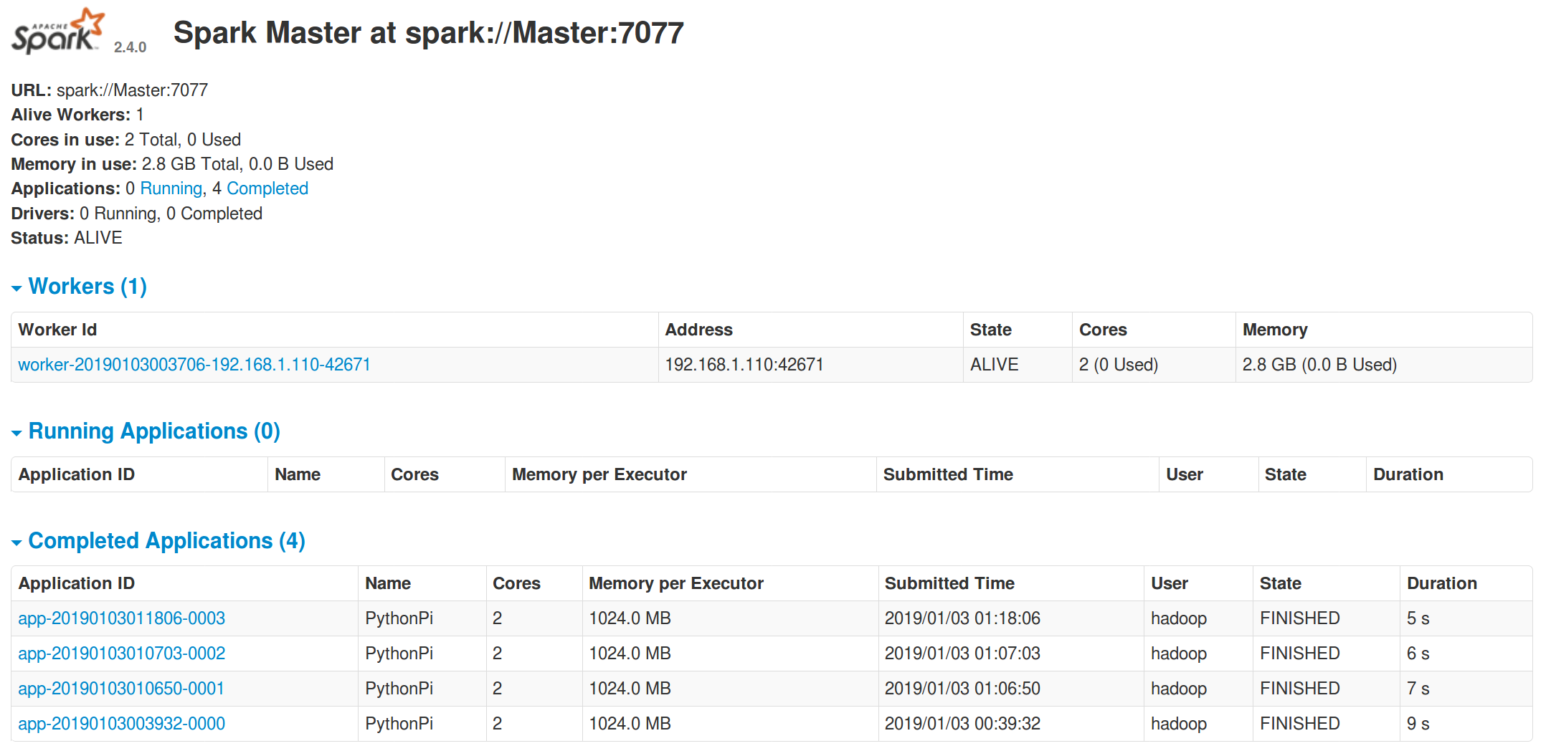
3.5.2 采用独立集群管理器
（ 3 ） 查看集群信息
用户在独立集群管理Web界面查看应用的运行情况
http://master:8080/

Slide 36
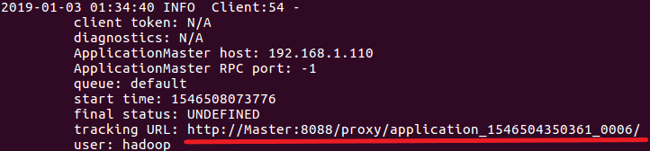
3.5.3 采用Hadoop YARN管理器
（1）在集群中运行应用程序
向Hadoop YARN集群管理器提交应用，需要把yarn-client或yarn-cluster作为主节点参数递给spark-submit
$ cd /usr/local/spark/
$ bin/spark-submit \
> --master yarn-client \
> /usr/local/spark/examples/src/main/python/pi.py
运行后，根据在Shell中得到输出的结果地址查看，如下图：

Slide 37
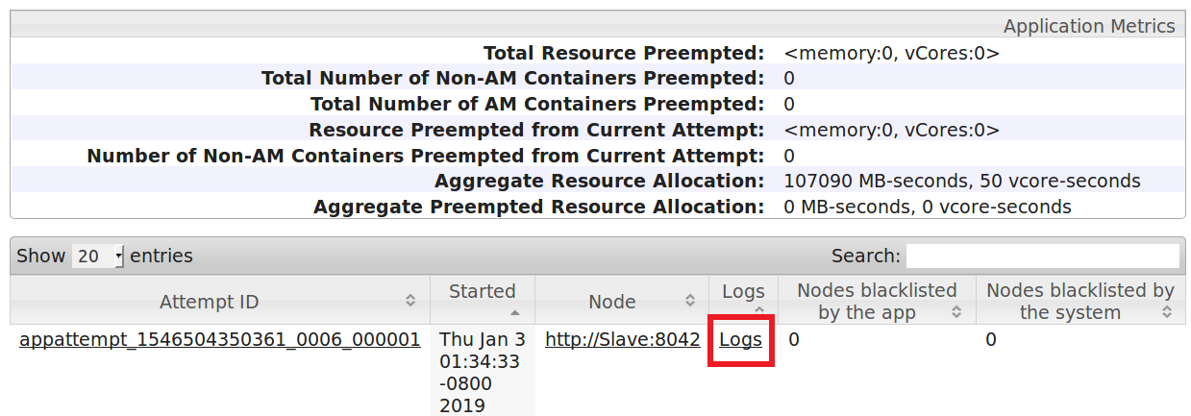
3.5.3 采用Hadoop YARN管理器
复制结果地址到浏览器，点击查看Logs，再点击stdout，即可查看结果，如下图：

Slide 38
3.5.3 采用Hadoop YARN管理器
（2）在集群中运行pyspark
也可以用pyspark连接到采用YARN作为集群管理器的集群上
$ bin/pyspark --master yarn
假设HDFS的根目录下已经存在一个文件README.md，下面在pyspark环境中执行相关语句：
>>> textFile = sc.textFile("hdfs://master:9000/README.md")
>>> textFile.count()
105
>>> textFile.first()
‘# Apache Spark’

Slide 39
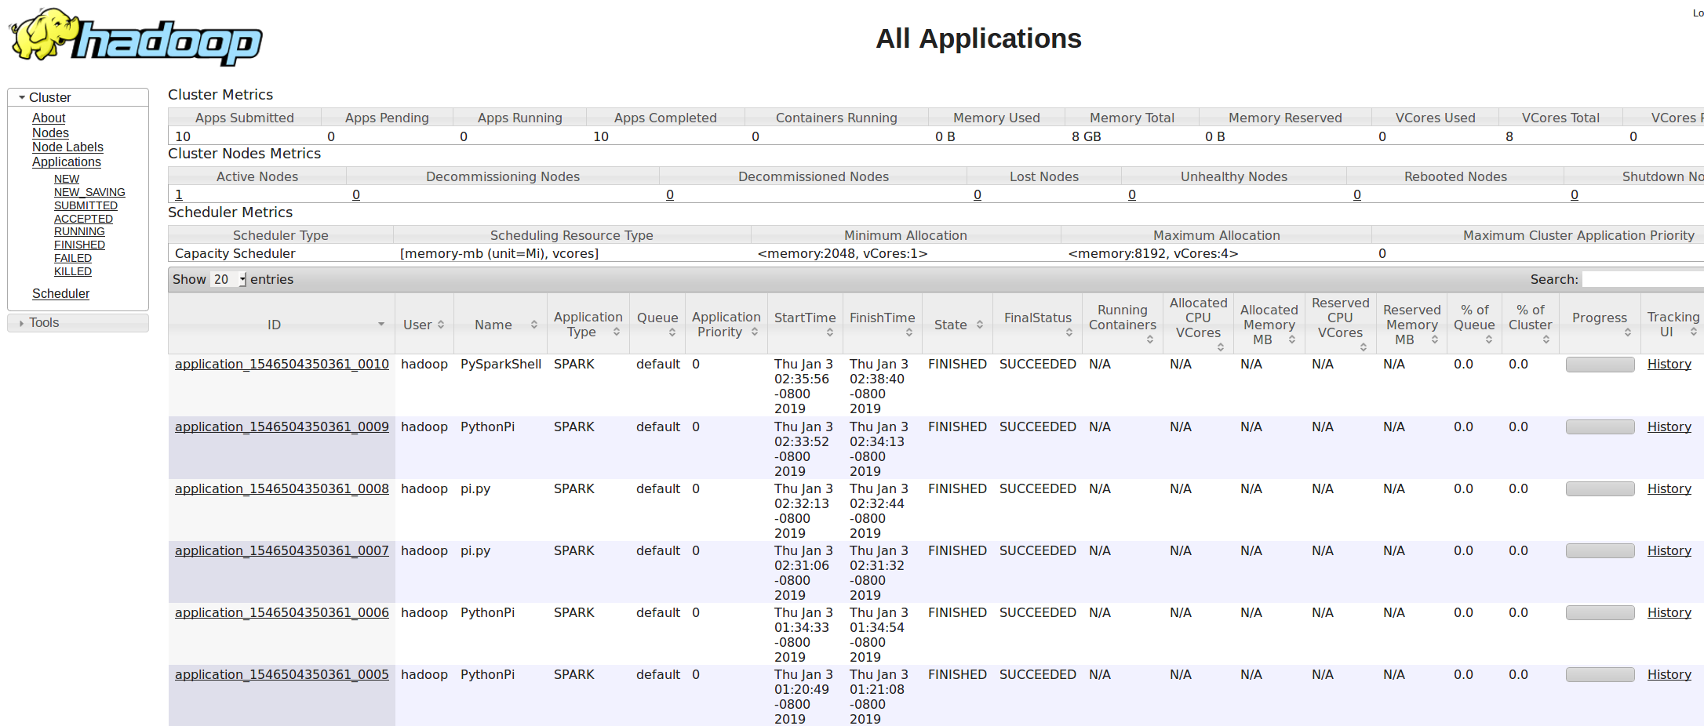
3.5.3 采用Hadoop YARN管理器
（3）查看集群信息
用户在Hadoop YARN集群管理Web界面查看所有应用的运行情况
http://master:8088/cluster

